Slide 1
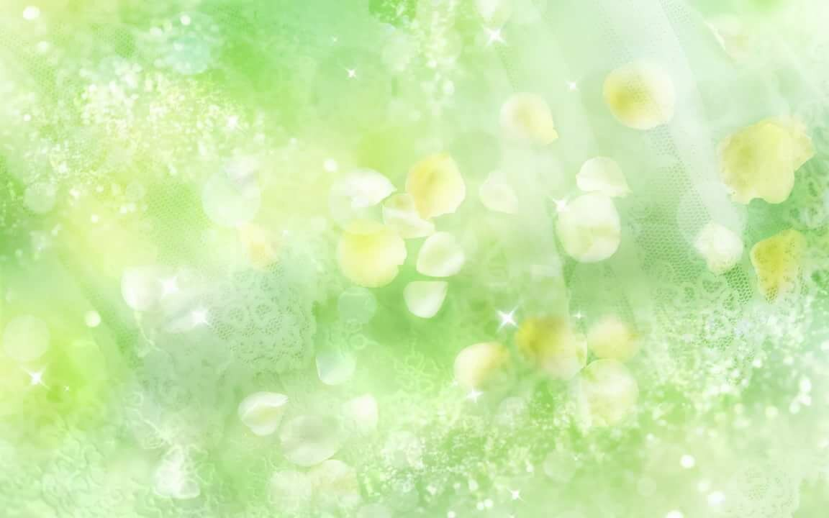
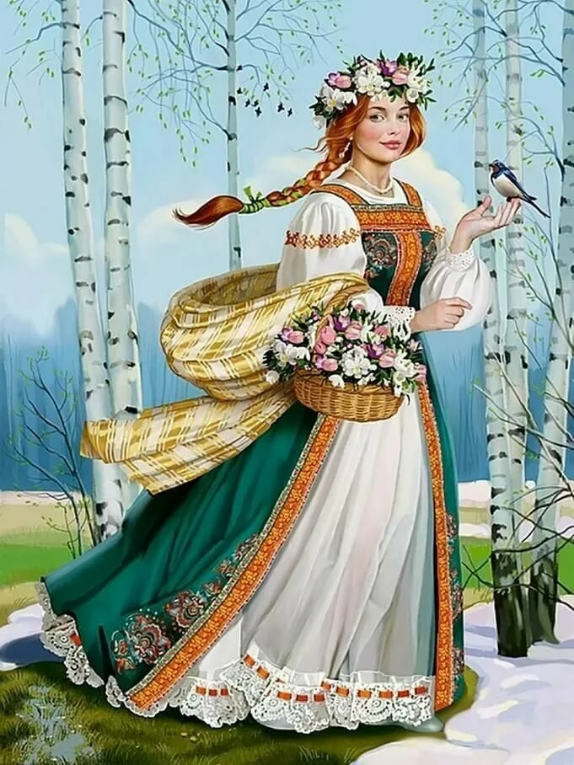
МБДОУ «Детский сад №40»
группа «Радуга»
«Весна красна
в гости пришла»
Воспитатели: Агабалова Наталья Валериевна
Калинина Алла Геннадьевна

Slide 2
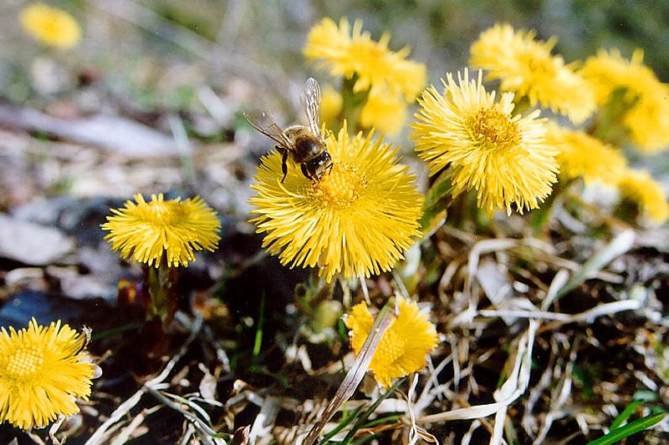
Задачи:
Систематизировать знания детей о весне.
Продолжать знакомить ребенка с пластилином и его свойствами
Формировать интерес к работе с пластилином
Развивать мелкую моторику
Закрепить знание основных цветов.
Воспитывать интерес к природе и передаче своих впечатлений в изобразительной деятельности.

Slide 3
Беседа о весне:
Какое сейчас время года? (весна)
Все вокруг рады весне.
Загадка:
Кто утром раньше всех встаёт?
Кто всем тепло и свет даёт?
(солнце)
Солнышко становится добрым, ласковым, теплым, согревает все вокруг.

Slide 4
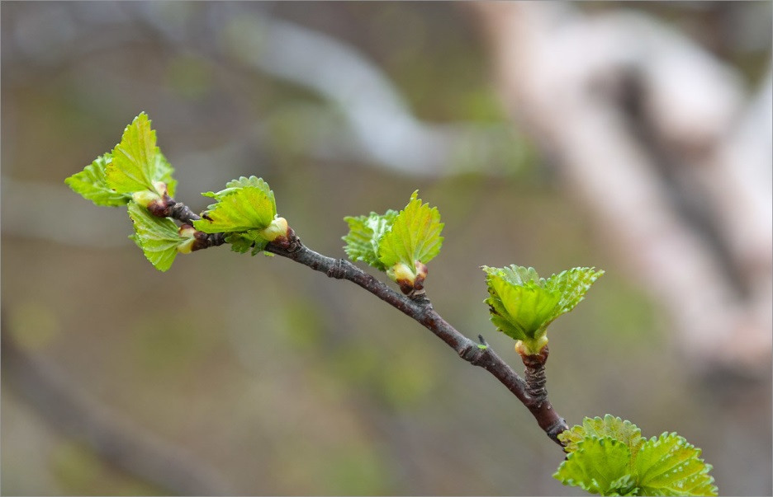
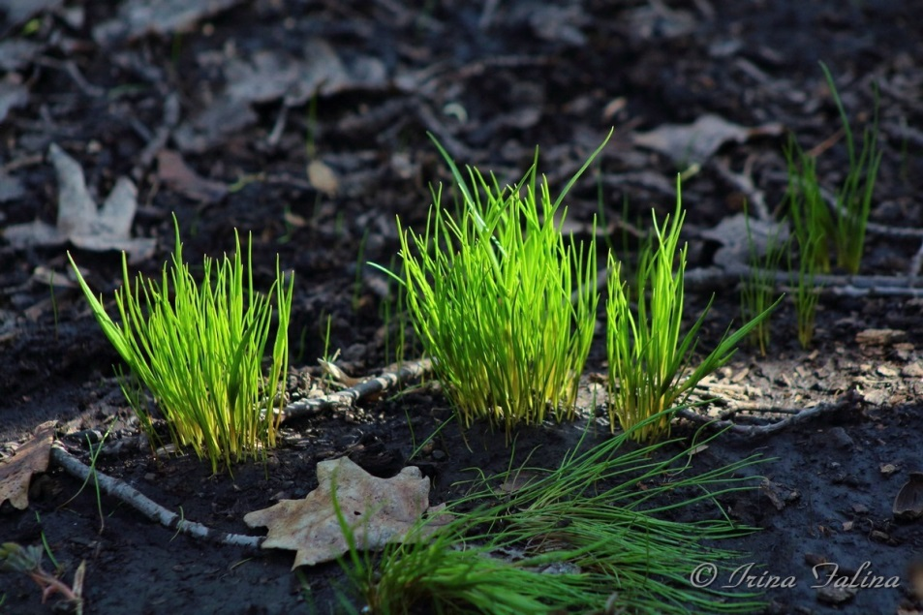
На деревьях распускаются листочки.
Появляется зеленая травка.

Slide 5
Расцветают первые цветы.
Подснежник
Мать-и-мачеха
Медуница

Slide 6
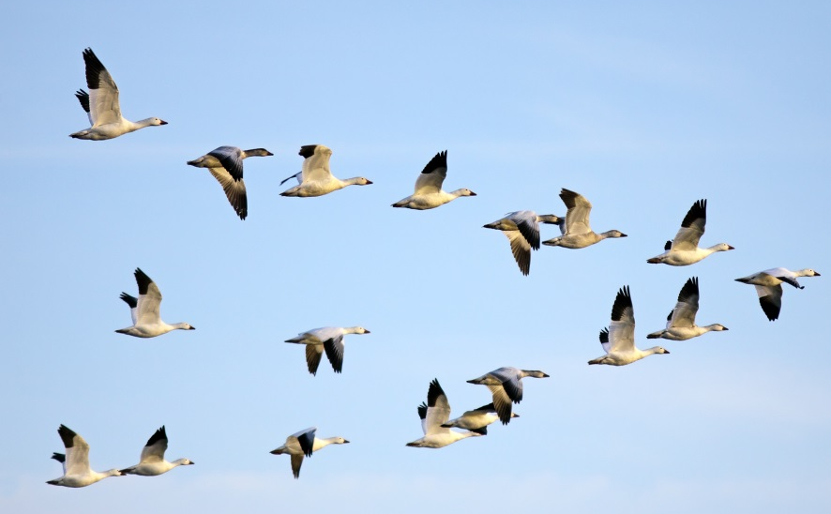
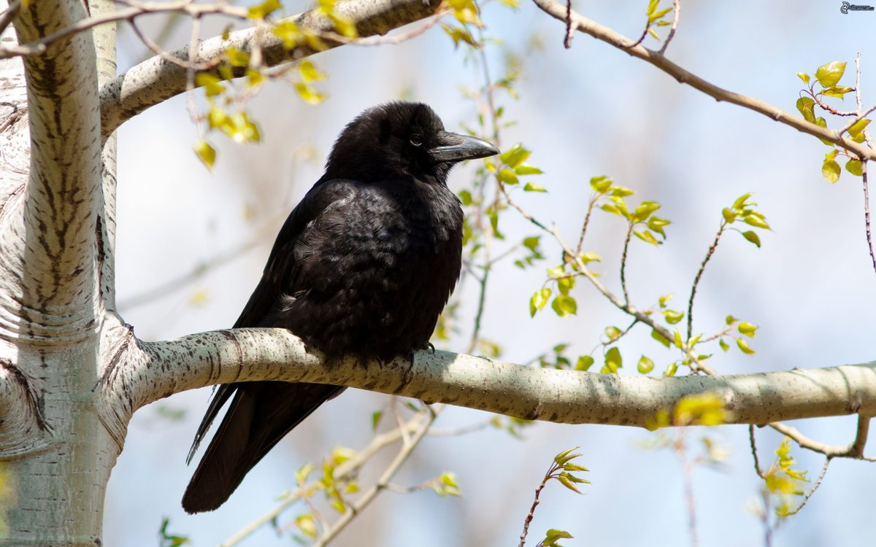
Из теплых краев возвращаются птицы

Slide 7
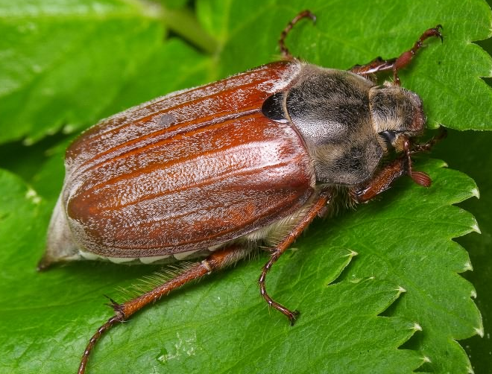
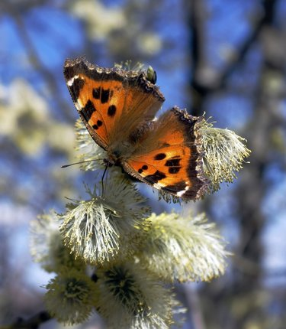
Весной просыпаются насекомые
Прочитайте вместе с детьми:
Всем нам очень нравится
бабочка – красавица!
Я веселый майский жук.
Знаю все сады вокруг,
Над лужайками кружу,
А зовут меня Жу-жу...
Почему зовут Жу-жу,
Потому что я жу-жу.

Slide 8
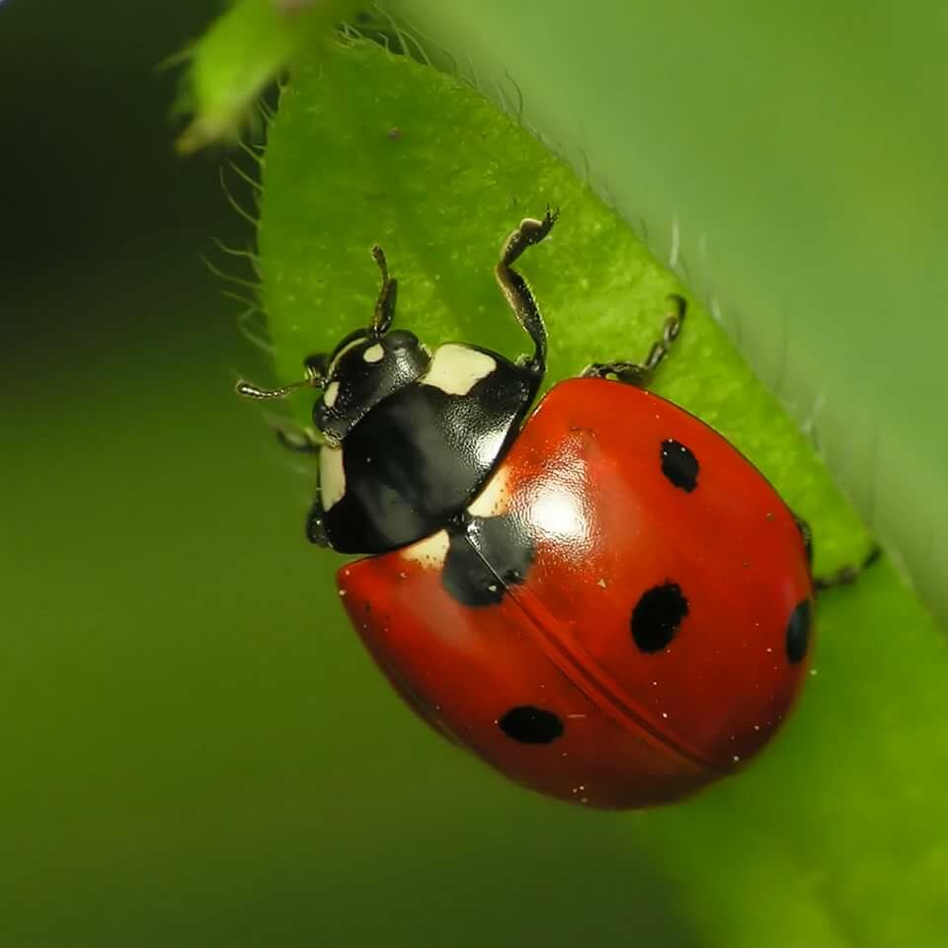
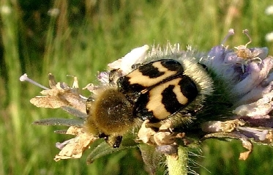
Божью коровку можно поймать, Черные точки пересчитать. Раз, два, три… Не успела! Божья коровка моя улетела!
Пчелка желтая летает
По цветам, по цветам.
Сладкий мед нам собирает
Здесь и там, здесь и там.
Разучите понравившееся стихотворение с ребенком

Slide 9
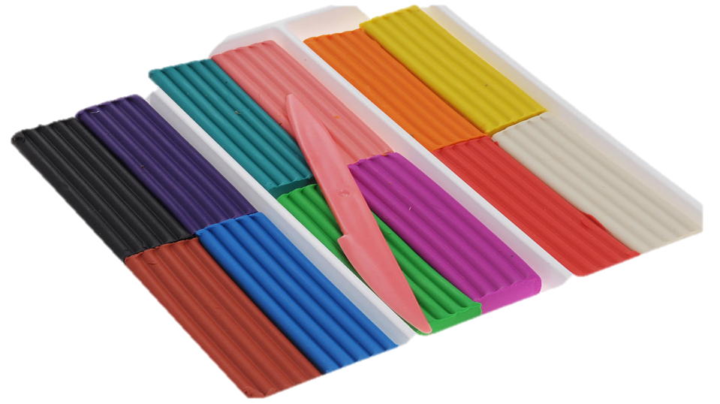
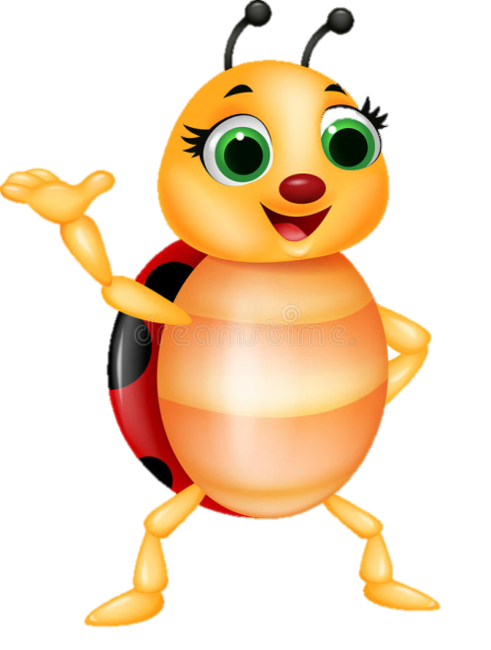
Плоскостная лепка
Мы предлагаем вам сделать красивую весеннюю картину из пластилина.
Для этого вам нужен пластилин, подкладная дощечка, стек, салфетка, цветной картон
для фона.
Но сначала разомнем наши ручки.
Пальчиковая гимнастика:
Жук Я веселый майский жук. (сжать кулачки, вращать вокруг) Знаю все сады вокруг. (указательный палец и мизинец) Над лужайками кружу, (развести в стороны — «усы») А зовут меня Жу-Жу. (шевелить пальцами-усами)

Slide 10
Сначала делаем «травку»

Slide 11
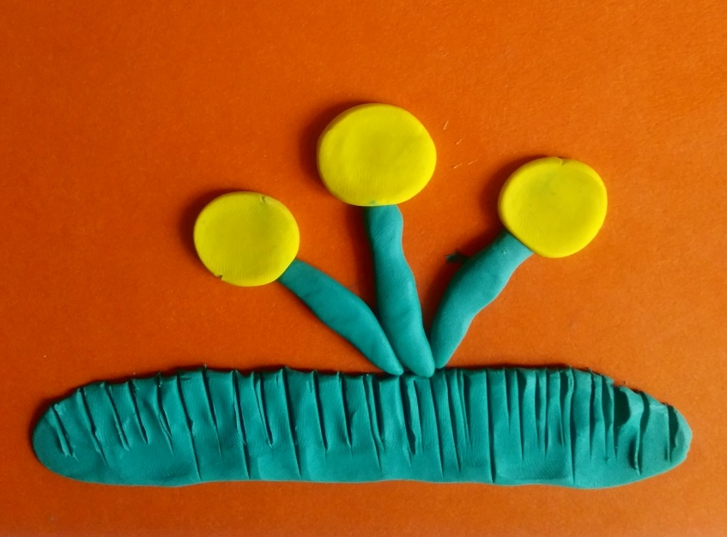
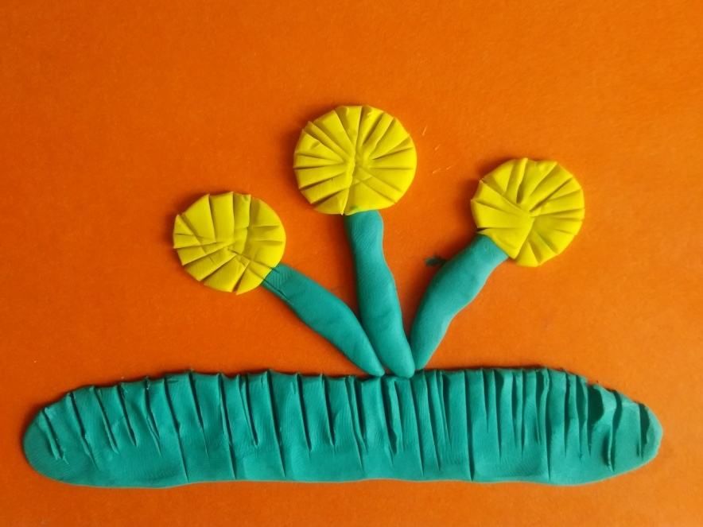
Делаем цветочки

Slide 12
Делаем божью коровку

Slide 13
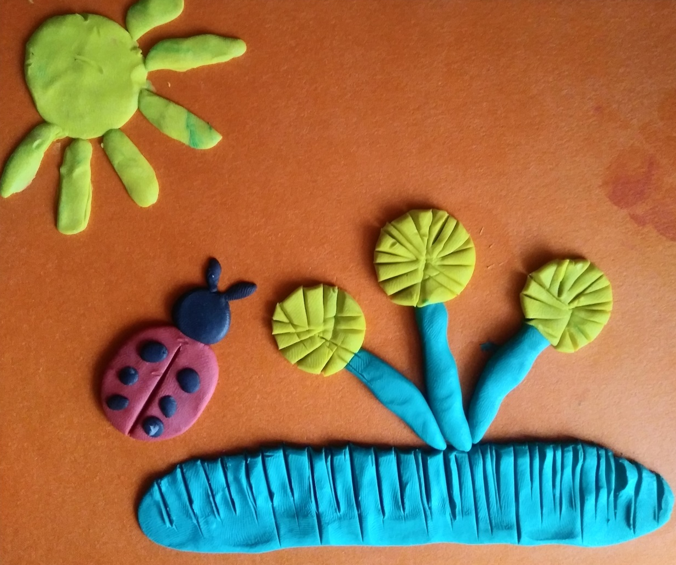
Солнышко
И у нас получается такая красивая весенняя полянка.

Slide 14
Желаем вам творческих успехов!
Присылайте нам фото ваших работ и видео детей с выученными стихотворениями.

